Slide 1
Презентация опыта работы «У меня это хорошо получается» Использование приемов сингапурской методики обучения на уроках в начальной школе
Муниципальное общеобразовательное учреждение
«Начальная школа – детский сад №16 «Солнышко»»
Тутаевского муниципального района
с. Борисоглеб
2022год
Учитель начальных классов:
Викленко Мария Владимировна
Notes:
Цвета вашего класса отличаются от цветов этого шаблона? Не проблема! На вкладке "Дизайн" нажмите "Варианты" (стрелка вниз) и выберите подходящую вам цветовую схему.
Вы можете менять любые пункты в списках обязанностей в соответствии с правилами вашего класса!

Slide 2
Какие бывают уроки?
познавательные
Продуктивные
Методически грамотные

Slide 3
Сингапурская технология
Главная цель сингапурского обучения: | Основные принципы:
превратить пассивного ученика в активного ученика. | взаимозависимость всех членов группы; личная ответственность каждого; равная доля участия каждого; рефлексия (обсуждение качества работы в команде).

Slide 4
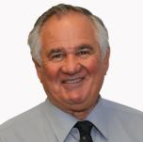
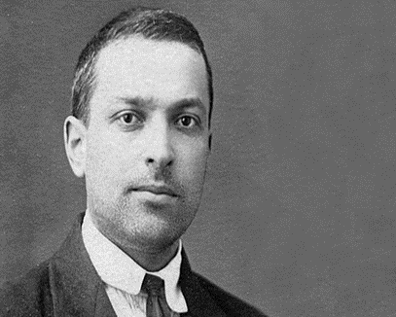
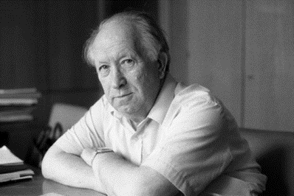
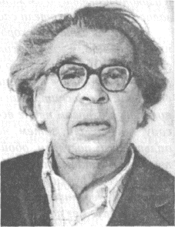
В основе Сингапурской методики обучения лежит:
система кооперативного обучения доктора Спенсера Кагана
идеи Давыдова и Эльконина
идеи Л. Выготского
методические приемы педагогов 90-х. годов – «Драмогерменевтики» П.М. Ершова и социоигровой методики В.М. Букатова и Е.А. Ершовой, гуманная педагогика Ш.Амонашвили и др.

Slide 5
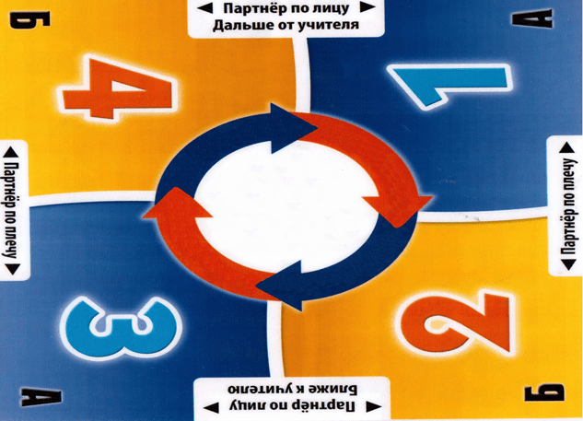
МЭНЭДЖ МЭТ –инструмент для управления классом.
Расстановка парт – дети работают в группах по 4 человека (два стола сдвинуты вместе), ученики сидят лицом друг к другу.

Slide 6
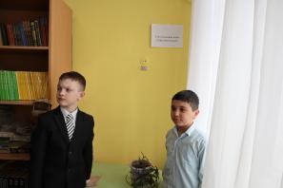
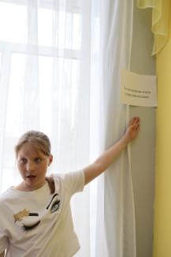
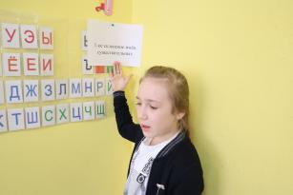
CORNERS/КОНЕРС (УГЛЫ)
Обучающий приём, в котором участники распределяются по разным углам в зависимости от выбранного ими варианта ответа. | Цель данного приёма -заставить обучающегося размышлять над проблемным вопросом, заниматься поиском верного ответа, выбрать соответствующий своей точке зрения ответ.

Slide 7
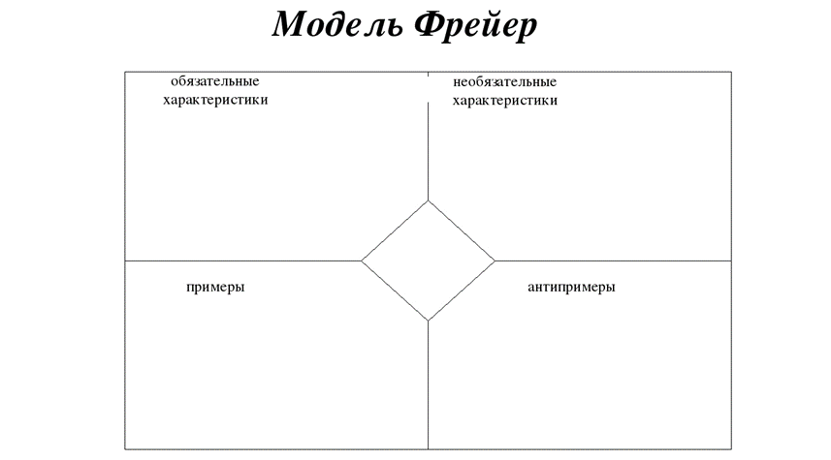
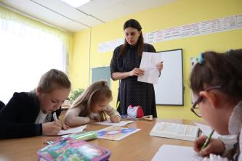
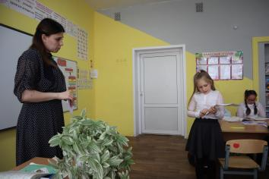
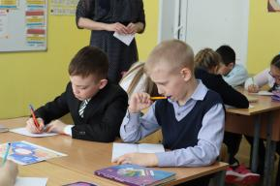
Frayer Model (Модель Фрейер)
Обучающий приём, помогающий ученикам глубоко понять и осознать изучаемые понятия.

Slide 8
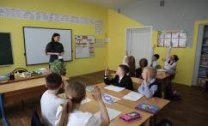
Используя приёмы сингапурской методики, не стоит забывать о таких моментах: | Применение на уроке сингапурских приёмов в обучении способствует:
участники после выполнения задания обязательно должны поблагодарить друг друга, так как в работе важна эмоциональная составляющая обучающихся, открытость и спокойствие каждое задание выполняется в определенные сроки, преподаватель перед заданием озвучивает время и следит за ним. | высокой познавательной активности всех учащихся класса развивается мыслительная деятельность обогащается лексический запас ребёнка утверждается активная жизненная позиция через умение отстаивать и доказывать своё мнение приводить аргументы.

Slide 9
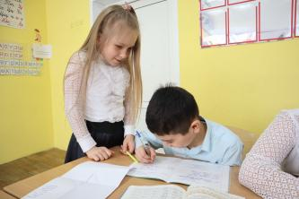
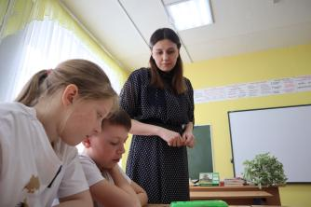
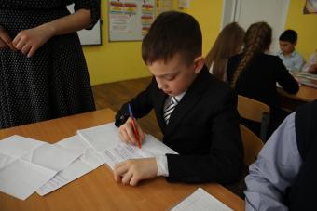

Slide 10
Презентация опыта работы «У меня это хорошо получается» Использование приемов сингапурской методики обучения на уроках в начальной школе
Муниципальное общеобразовательное учреждение
«Начальная школа – детский сад №16 «Солнышко»
Тутаевского муниципального района
с. Борисоглеб
2022год
Учитель начальных классов:
Викленко Мария Владимировна
Notes:
Цвета вашего класса отличаются от цветов этого шаблона? Не проблема! На вкладке "Дизайн" нажмите "Варианты" (стрелка вниз) и выберите подходящую вам цветовую схему.
Вы можете менять любые пункты в списках обязанностей в соответствии с правилами вашего класса!

